Slide 1
Katecheza 19
Maryja wzorem wdzięczności Bogu.

Slide 2
MODLITWA: Zdrowaś Mario
WPROWADZENIE: Każdy z nas przeżywa radość, gdy ktoś go odwiedzi, pocieszy czy coś ofiaruje.
Starsza pani bardzo cieszyła się z odwiedzin, gdy grupa dzieci i młodzieży przychodziła do niej, aby pośpiewać trochę piosenek religijnych i pożartować. Lżej jej było wtedy znosić swoje kalectwo i starość.

Slide 3
OPOWIADANIE
Ula była pilną uczennicą, bardzo lubianą przez koleżanki i kolegów, zawsze uśmiechnięta i życzliwa. Któregoś dnia Uli nie było w szkole. Nigdy nie opuściła żadnej lekcji. Co się stało? Zaraz po ostatnim dzwonku koleżanki poszły do niej w odwiedziny. Wszystko stało się jasne. Ula zachorowała i musiała leżeć co najmniej dwa tygodnie. Było jej miło, kiedy codziennie ktoś z klasy przychodził, opowiadał jej, co dzieje się w szkole, i pomagał w odrabianiu lekcji. Ula w tym czasie mogła się przekonać, jak wielu ma przyjaciół i jak jest dobrze, gdy ktoś odwiedza chorego.

Slide 4
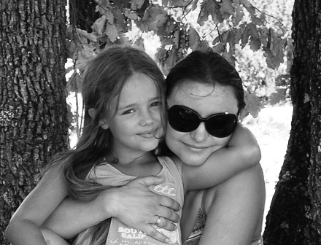
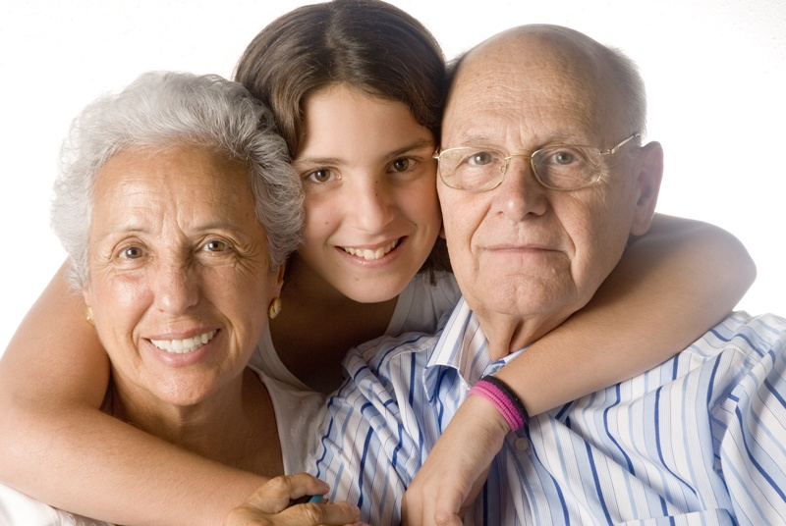

Slide 5
PRZEDSTAWIENIE PRAWDY:
Pewnego razu Maryja udała się w długą drogę do miasta, gdzie mieszkała Elżbieta – Jej krewna. Kiedy tam dotarła, z radością powitała swoją krewną. Elżbieta rozpoznała, że Maryja jest matką Syna Bożego. Wtedy Maryja uwielbiła Boga słowami:
„Wielbi dusza moja Pana”.

Slide 6
Nawiedzenie świętej Elżbiety

Slide 7
Hymn wielbiący Boga: MAGNIFICAT
Gdy Maryja w rozmowie z Archaniołem Gabrielem dowiedziała się, że jej krewna, Elżbieta, ma mieć dziecko, pospieszyła jej z pomocą. Przywitana przez Elżbietę, wypowiedziała wtedy swój hymn uwielbienia Boga. Udowodniła, że jest służebnicą pokorną, gotową pełnić dzieła miłosierdzia i służyć potrzebującym. Maryja nie pyszniła się z tego powodu, że Bóg Ją tak bardzo wyróżnił i wybrał na Matkę Zbawiciela, ale tym więcej poczuwała się do tego, by innym służyć. Jest wzorem pokory i dobroci. Na sygnał, że ktoś jest w potrzebie, wyruszyła natychmiast.

Slide 8
Będąc u Elżbiety, Maryja wyraziła wdzięczność wobec Pana Boga. Jej postawa uczy nas zaufania i dziękczynienia.

Slide 9
ZAKOŃCZENIE: Zabawa
Dzieci pokazują jak wita się: wnuczka z babcią;
sąsiadka z sąsiadką; nauczyciel z uczniami; kolega z kolegą; koleżanka z koleżanką.
Piosenka: Podaj rękę swemu bratu niechaj nikt nie czuje się sam.
Chrystus przyszedł, by pokój dać światu
I ten pokój zostawia nam.
https://www.youtube.com/watch?v=kpGwma3p8VM

Slide 10
OKAZUJEMY WDZIĘCZNOŚĆ BOGU, gdy: odwiedzamy Go w kościele

Slide 11
Modlimy się

Slide 12
Czytamy Biblię

Slide 13
Wypełniamy dobre uczynki

Slide 14
Piosenka: Chwalę Ciebie Panie
Chwalę Ciebie Panie i uwielbiam.
Wznoszę w górę swoje ręce,
Uwielbiając imię Twe. 2x
Ref: Bo wielkiś Ty, wielkie dzieła czynisz dziś.
Nie dorówna Tobie nikt,
nie dorówna Tobie nikt.
https://www.youtube.com/watch?v=2eyKeFK8d3s

Slide 15
Zadanie dla dzieci:
Odszukaj z rodzicami w Piśmie Świętym słowa jakie powiedziała Maryja u Elżbiety. Moja podpowiedź: Ewangelia według św. Łukasza rozdział 1 werset 46 -47
https://biblia.deon.pl/rozdzial.php?id=316
Zapisz w zeszycie temat katechezy.
Pod tematem zapisz te słowa.

